Slide 1


Slide 2


Slide 3

Постановлением Верховного Совета Республики Бурятия от 29 октября какого года, Баунтовский район преобразован в Баунтовский эвенкийский район Республики Бурятия?
А. 1981 года
В. 1977 года
Б. 1970 года
Г. 1992 года

Slide 4
2. Где сейчас располагается районный центр Баунтовского эвенкийского района?
А. Монгой
В. Россошино
Б. Багдарин
Г. Северный

Slide 5
3. В настоящее время на территории района действует 9 сельских администраций: Багдаринская, Амалатская, Усойская, Усть-Джилиндинская, Ципиканская, Витимская, Северная, Уакитская, Витимканская. Сколько населённых пунктов они объединяют?
А. 28
В. 23
Б. 15
Г. 35

Slide 6
4. Национальный состав Баунтовского эвенкийского района: русские - 76,8 %,
буряты - 14,7 %,
другие национальности - 3,1 %,
кто занимает оставшиеся 5,4 %?
А. Эвенки
В. Армяне
Б. Татары
Г. Узбеки

Slide 7
5. Баунтовский эвенкийский район: ….?
Климат в районе резко континентальный, с продолжительной суровой зимой, коротким жарким летом. Территория характеризуется горно-таёжным ландшафтом и покрыта древесной растительностью. Животный мир района типичен для всей горно-таёжной полосы северо-западного Забайкалья.
А. Самый маленький район Бурятии
В. Расположен в центральной Бурятии
Б. Крупнейший район Бурятии
Г. Занимает Саяно-Прибайкальскую
часть западной Бурятии

Slide 8
6. Большая часть территории района расположена в пределах Витимского плоскогорья, выровненная и пологоволнистая поверхность которого расчленена глубокими и широкими долинами рек бассейна какой реки?
А. Ципа
В. Амалат
Б. Багдаринка
Г. Витим

Slide 9
7. На северо-востоке района находятся Ципиканские горы, они достигают высоты до 2300-2400 м н.у.м. Для этих гор характерны сглаженные округлые вершины, имеющие также второе название, какое?
А. Бабанты
В. Белые горы
Б. Баунтовские горы
Г. Бамбуйки

Slide 10
8. На западе района высится какой Хребет?
Средние высоты – 1800 - 2000 м,
наибольшая - 2573 м. Название происходит от двух одноимённых рек Икат, текущих по противоположным склонам, по долинам которых проходит старая дорога из Баргузинской долины в Баунт.
А. Борогойский Хребет
В. Икатский Хребет
Б. Баунтовский Хребет
Г. Западный Хребет

Slide 11
9. Как называется озеро, которое располагается на территории Витимского плоскогорья, на левобережье речки Нижняя Ципа в селе Уакит Баунтовского района?
А. Орон
В. Доронг
Б. Бусани
Г. Баунт

Slide 12
Информация про Баунтовский район
Правильные ответы
1) - Г
2) - Б
3) - В
4) - А
5) - Б
6) - Г
7) - А
8) - В
9) - Б

Slide 13


Slide 14

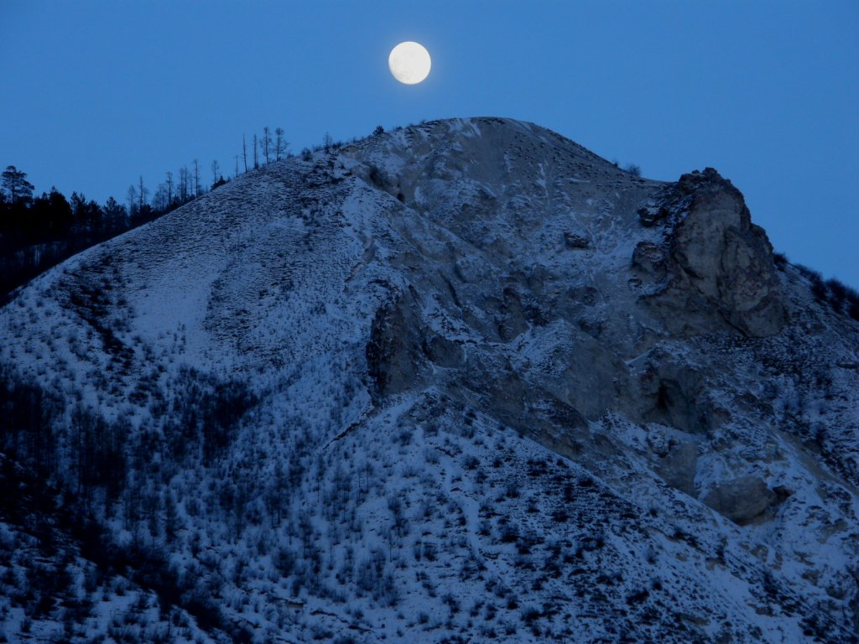
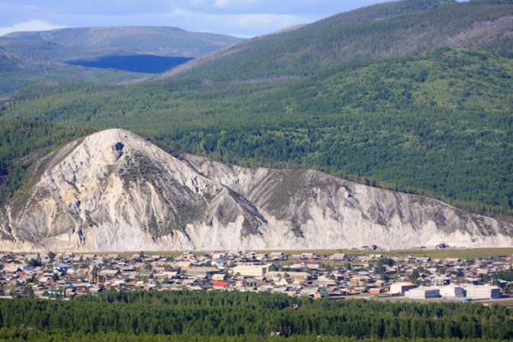
1. Как называется гора, которая считается символом Баунтовской земли и имеет негласный статус священного места?

Slide 15
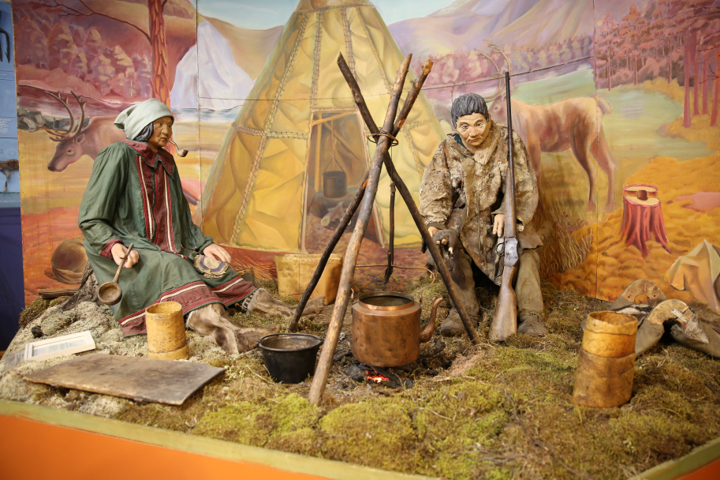
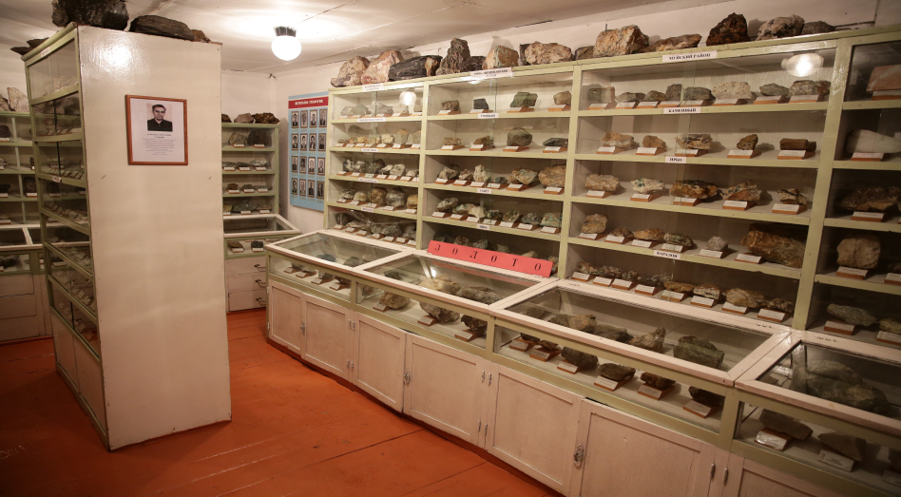
2. Как называется музей, который по своей специфике является единственным в зоне Сибири и Дальнего Востока, музей внесён в реестр музеев России.

Slide 16
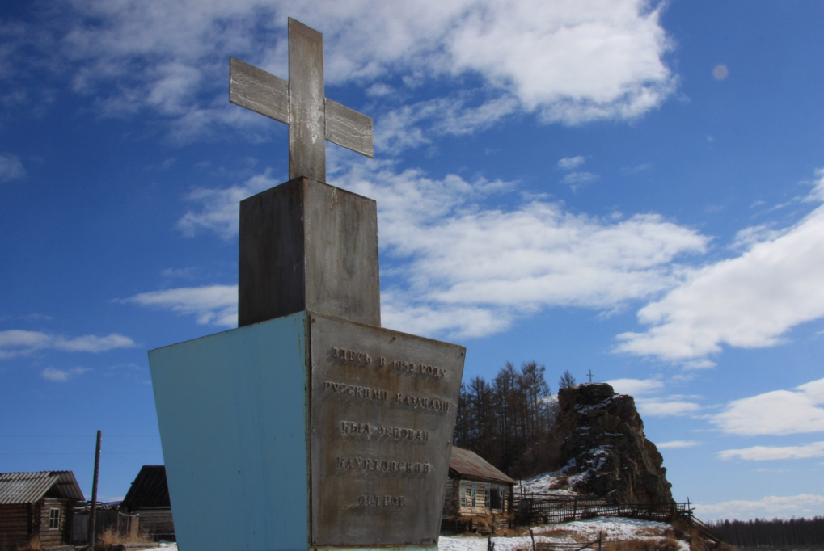
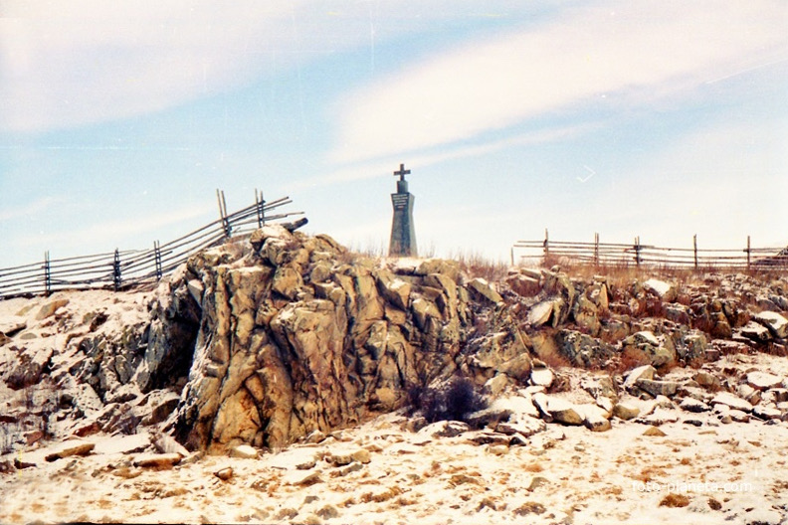
3. Вставьте пропущенное слово: В 1652 году на берегу реки Ципы, в 3 км от озера Баунт, отрядом казаков Якова Похабова был построен Баунтовский ---------. Это было второе поселение казаков на территории современной Республики Бурятии. Стал местом сбора ясака с охотников-эвенков и, таким образом, являлся центром контактов аборигенов тайги с русскими казаками.

Slide 17
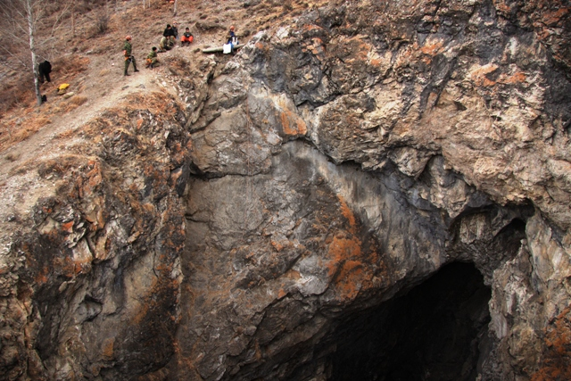
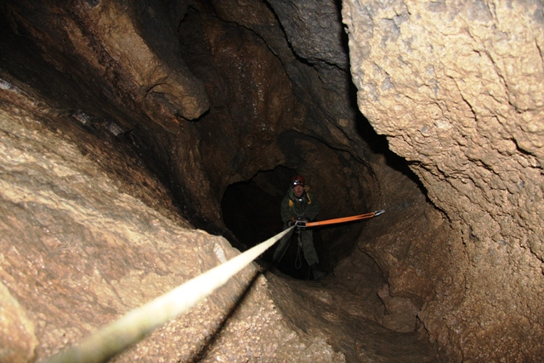
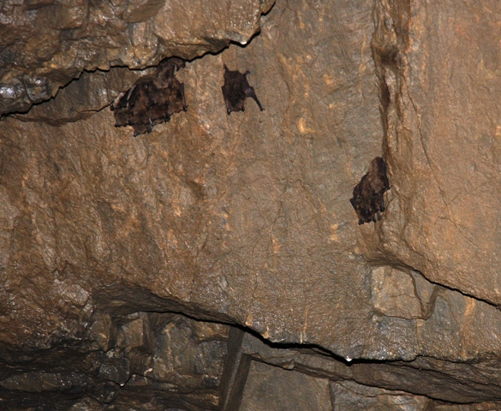
4. Как называется одна из крупнейших пещер Дальнего Востока протяжённостью 5120 м, и максимальной глубиной - 130 м. Пещера представляет собой лабиринт из комбинированных вертикальных, горизонтальных и наклонных ходов.
Здесь много различных и красивых образований и самая большая в Сибири колония зимующих летучих мышей (из 6 видов 2 занесены в Красную книгу).

Slide 18
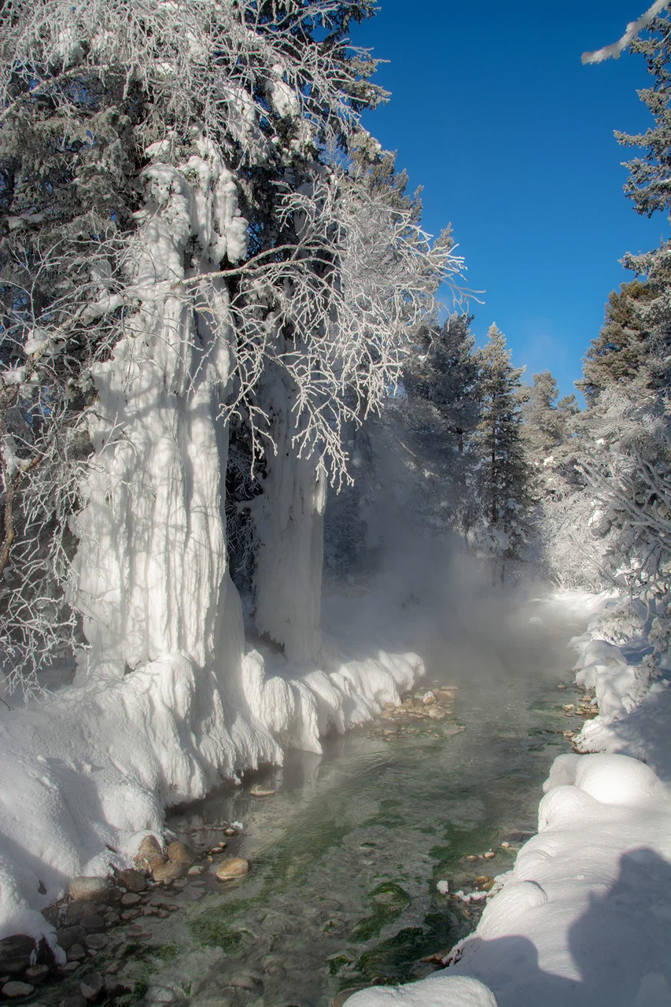
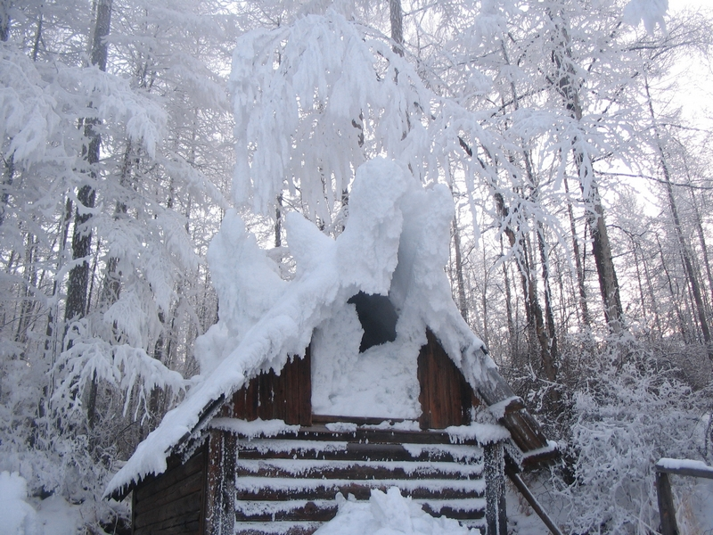
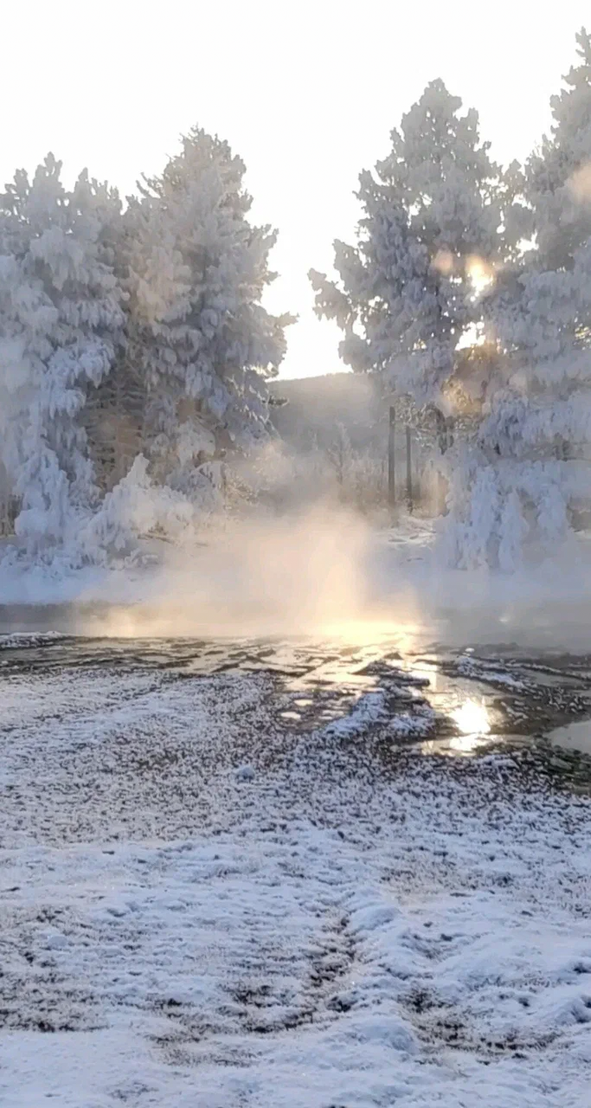
5. На территории района находится горячий источник с температурой воды в 51 градус. в п. Курорт Баунт. Минеральный термальный источник располагается у подножья горы Хаптон. Как называется горячий источник?

Slide 19
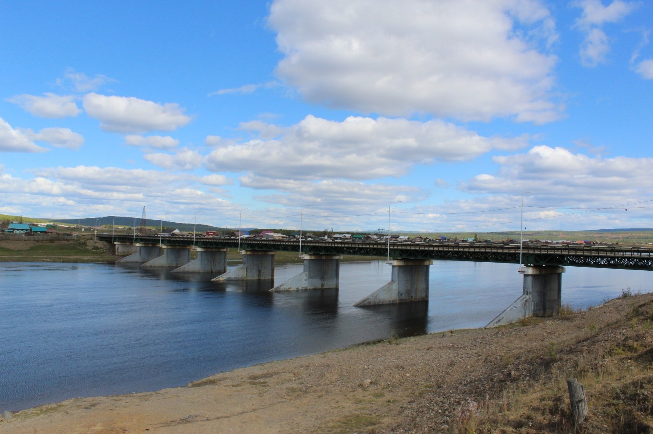
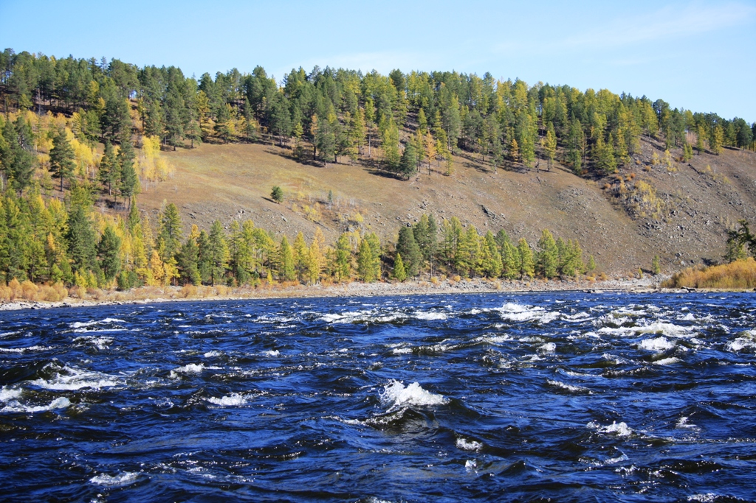
6. Какая самая крупная река Баунтовского эвенкийского района,
одна из самых полноводных восточно-сибирских рек. Началом его является место слияния двух рек – Витимкана и Чины. Общая протяжённость реки составляет 1887 км.

Slide 20
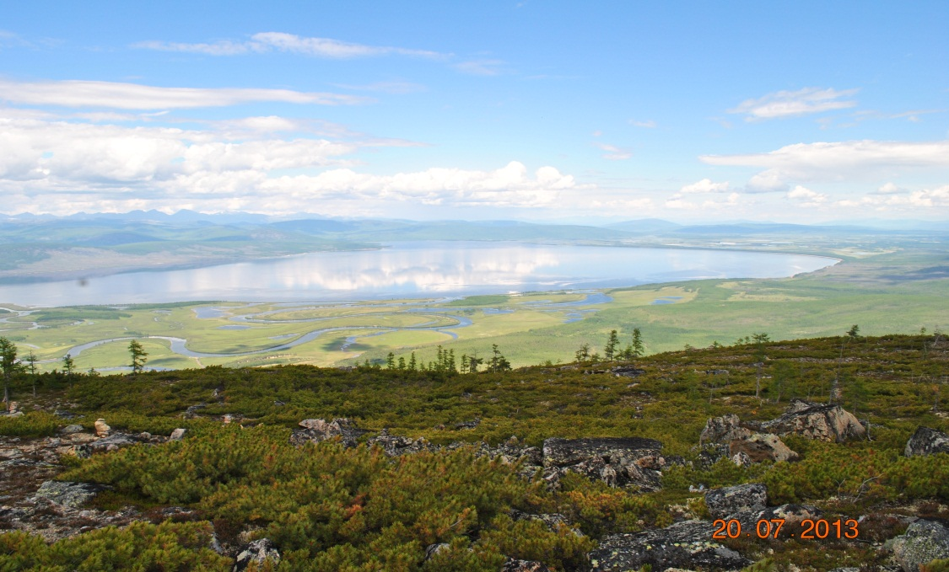
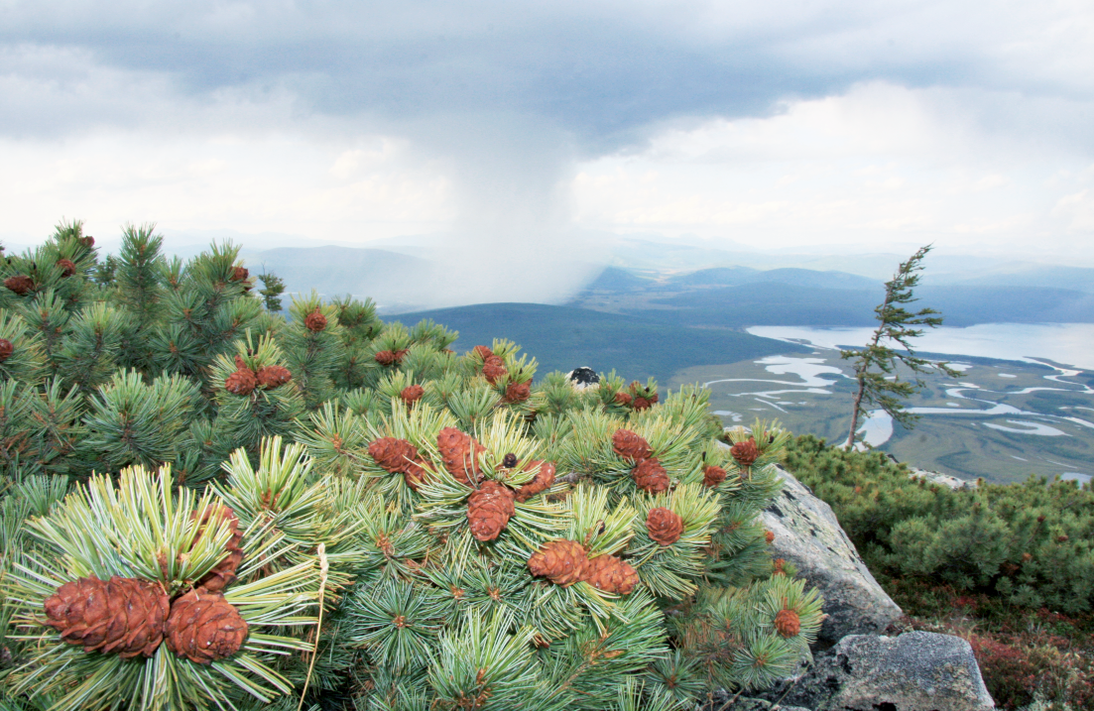
7. Какое озеро находится в Бунтовском районе, которое занимает третье место в Бурятии по площади поверхности воды 111 км2 после Байкала и Гусиного и второе по общей площади водосбора 10300 км2 после Байкала.

Slide 21
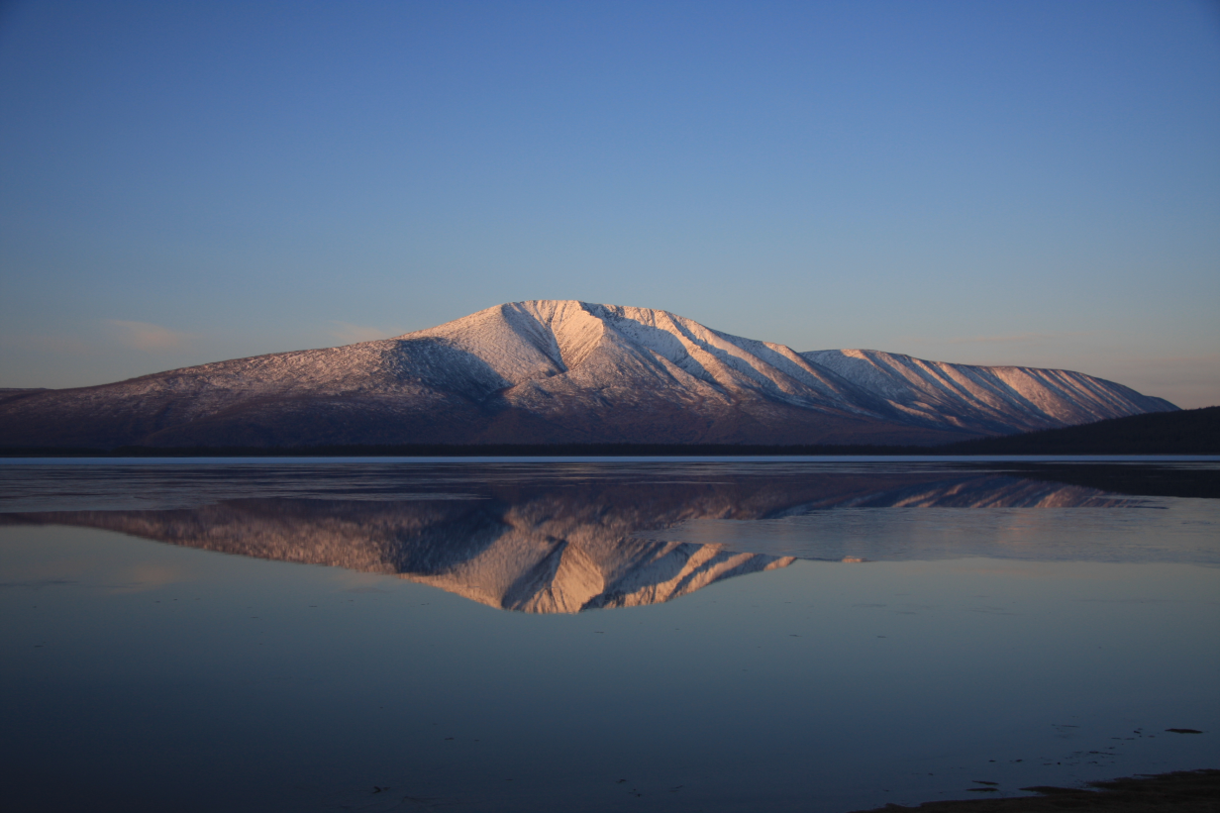
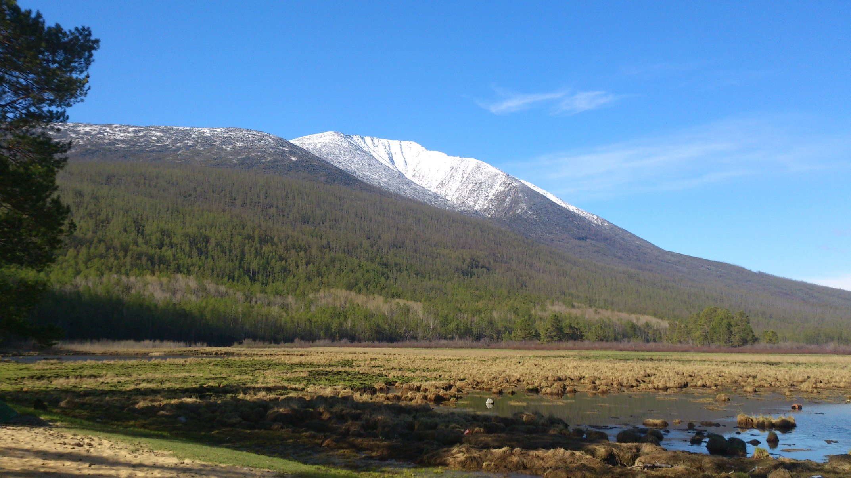
8. Как называется гора расположенная в Баунтовском районе?
Является высшей точкой хребта и всей Баунтовской котловины.
Абсолютная высота горы - 2084 м над уровнем моря.

Slide 22
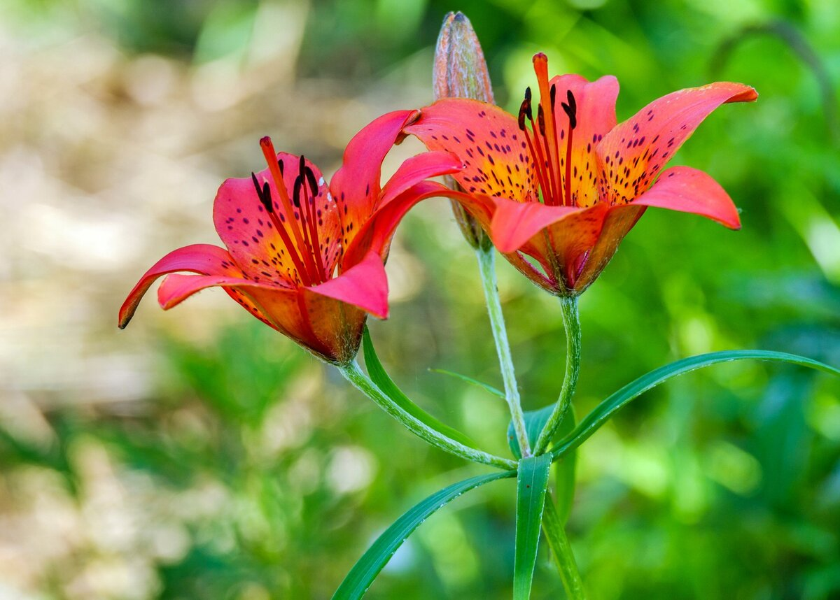
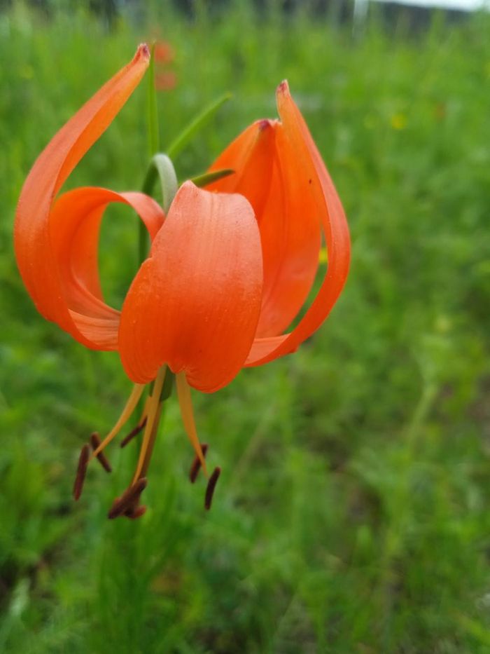
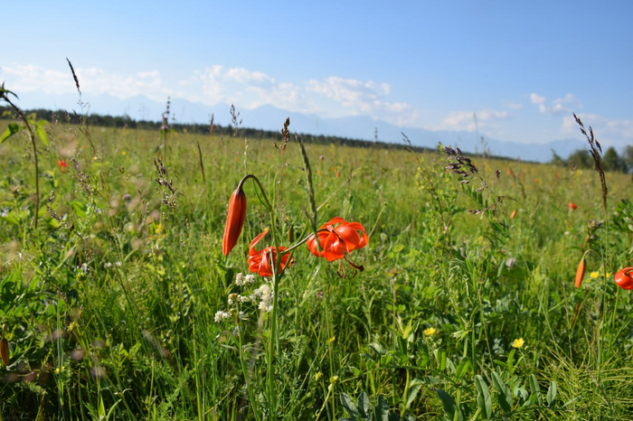
9. Аленький цветочек Сибири, (народное название лилия карликовая) - многолетний цветок, растущий в Восточной Сибири и Забайкалье. Занесена в красную книгу Республики Бурятия.
А каком цветке идет речь?

Slide 23
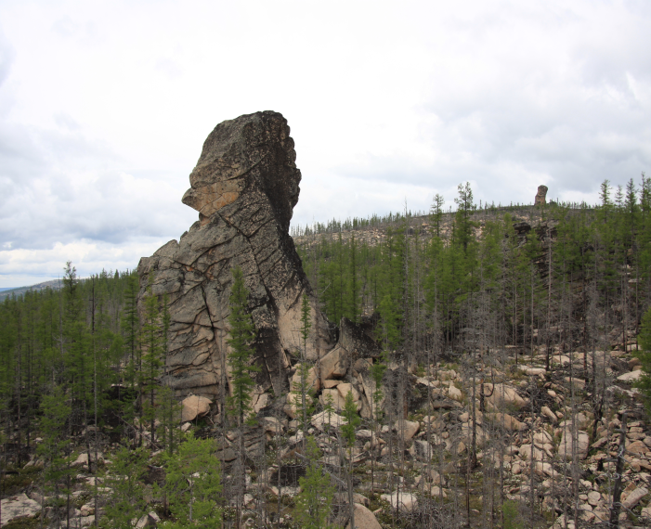
10. Как называются Скала, которая находится в 700 метрах восточнее вершины Белой горы, на открытой возвышенности. Она похожа на скульптуру сидящего льва, если смотреть с западной стороны. Хорошо видны: нос, глаза, грива, спина.
Высота останца достигает 6 м.

Slide 24
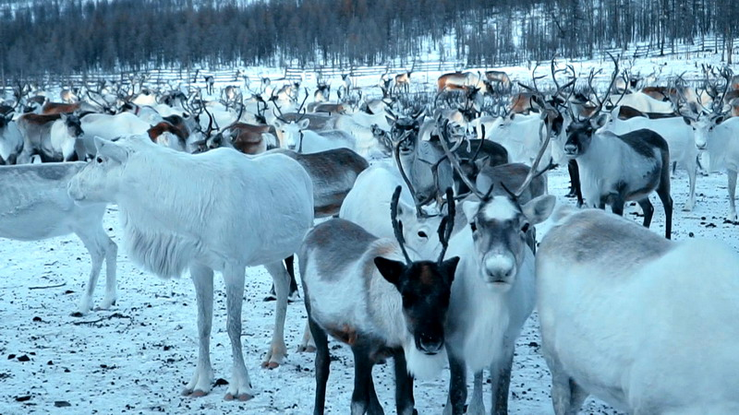
12. Какое животное символизирует уникальную северную природу и этническое местонахождение коренного народа – эвенков?

Slide 25
Историко-культурные и природные достопримечательности Баунтовского района
Правильные ответы:
Белая гора
Музей народов Севера Бурятии им. А. Г. Позднякова
Острог
Пещера «Долганская яма»
Баунтовский горячий источник (Горячий ключ)
Река Витим
7) Озеро Баунт
8) Хаптон
9) Цветок Красная саранка
10) Скала «Лев»
11) Северные олени

Slide 26


Slide 27
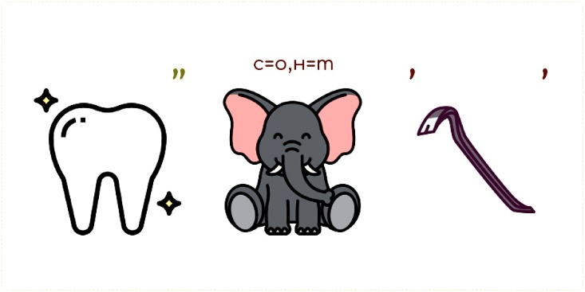

Slide 28
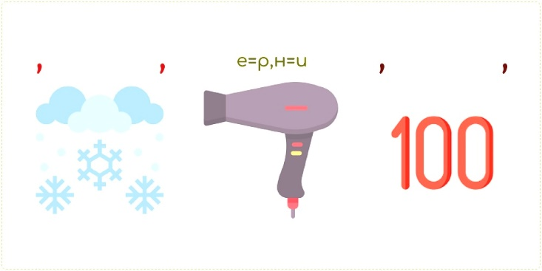

Slide 29


Slide 30
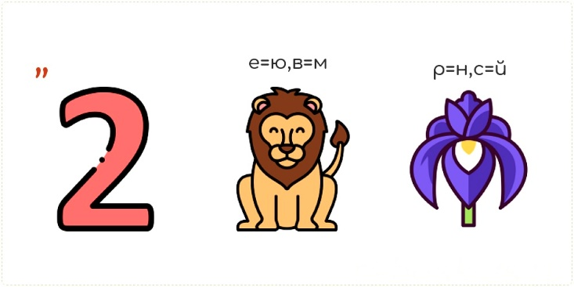

Slide 31
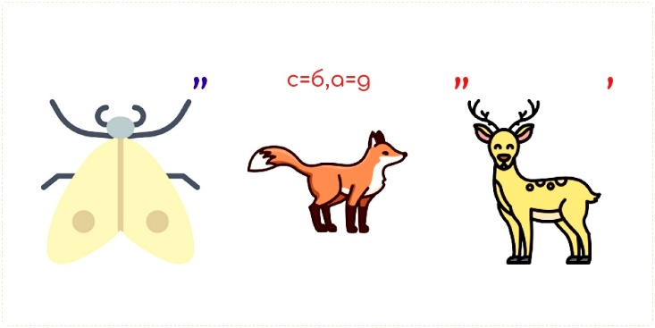

Slide 32
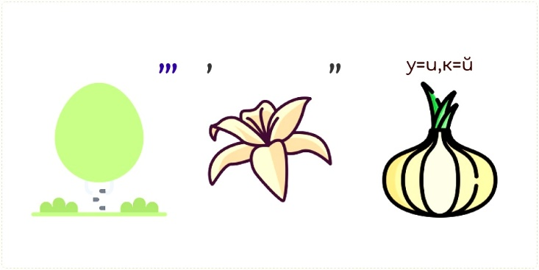

Slide 33
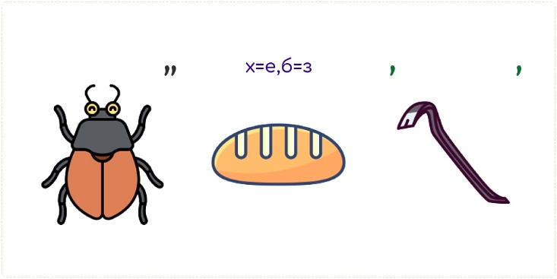

Slide 34
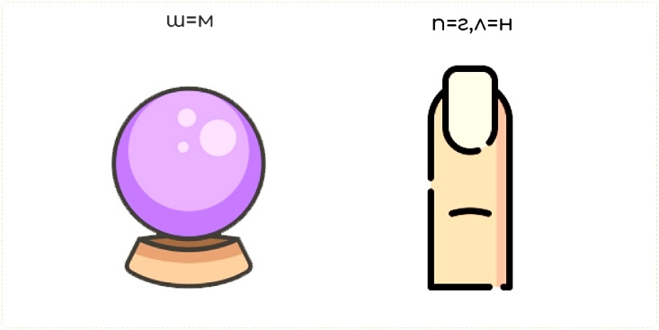

Slide 35

Правильные ответы
В Баунтовском районе находятся крупные месторождения
Золото
Нефрит
Уран
4) Алюминий
5) Молибден
6) Бериллий
7) Железо
8) Марганец

Slide 36


Slide 37
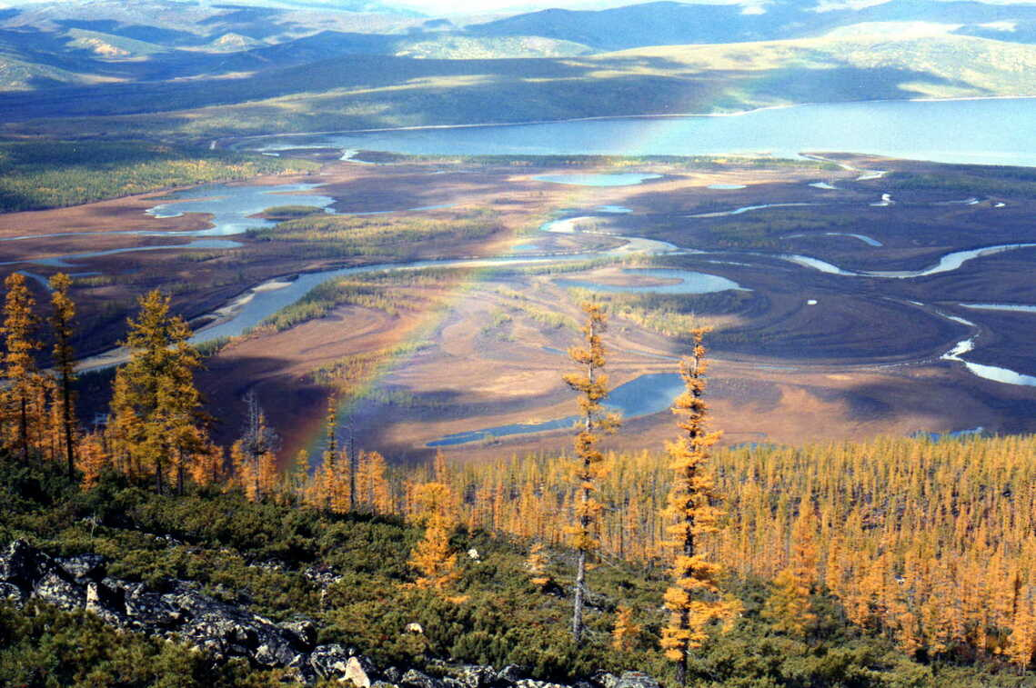

1. Гимн является официальным символом муниципального образования «Баунтовский эвенкийский район» и представляет собой музыкально-поэтическое произведение на стихи Евгения Авдеева.
Назовите автора музыки?

Slide 38
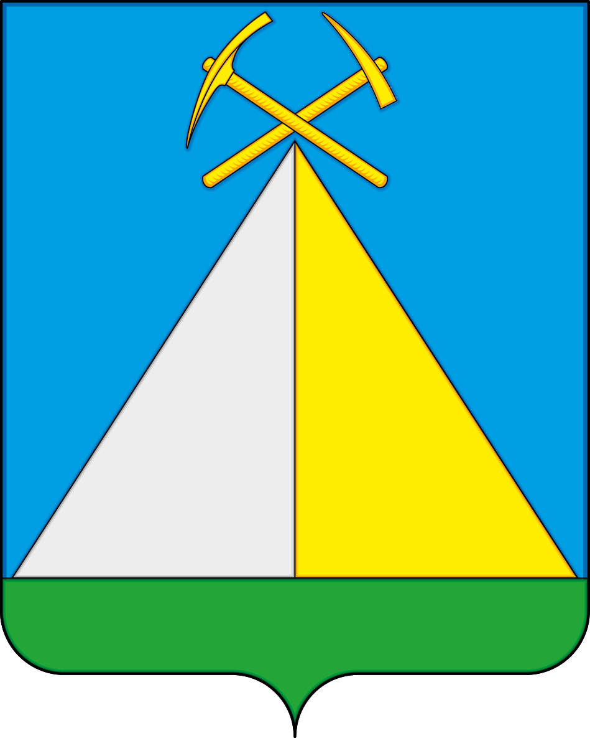
2. Назовите что обозначает многоцветный рисунок?

Slide 39
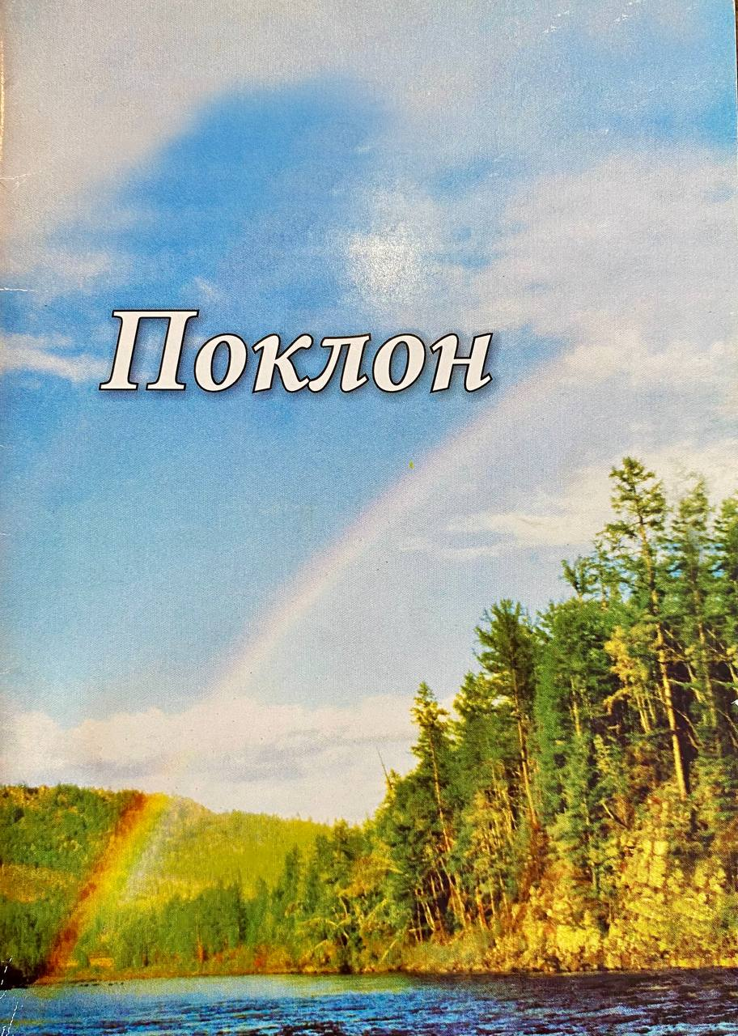
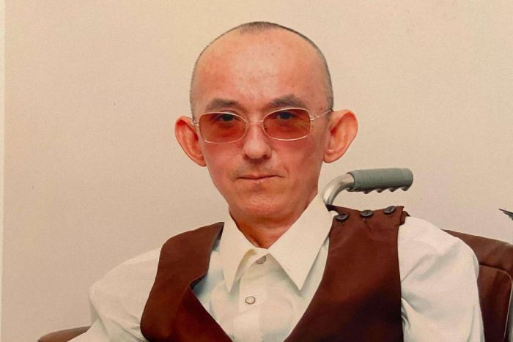
3. Кто является автором книги «Поклон»?
Стихи про Баунтовский район.

Slide 40
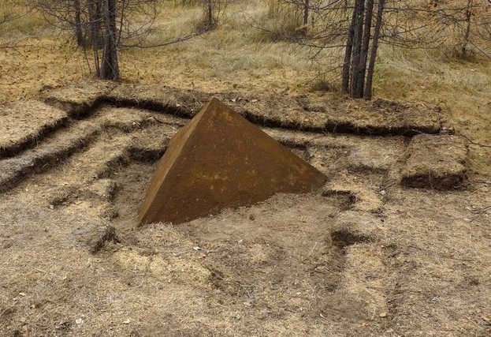
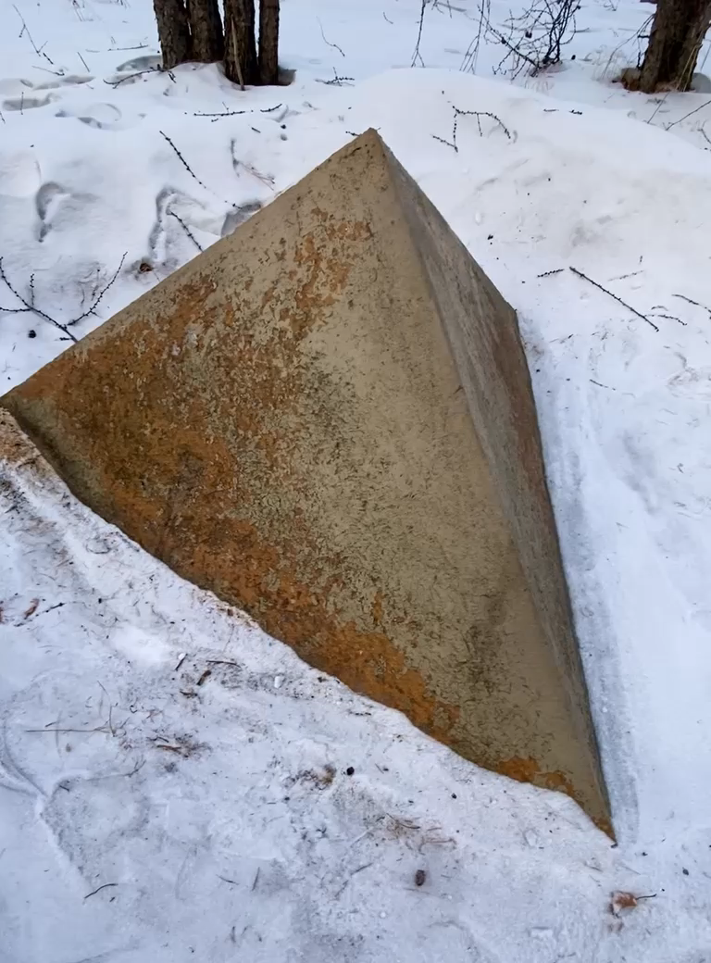
В Бурятии появилась мини-версия самой большой мировой скульптуры.
Какую композицию испанский архитектор Рафаэль Тренор возвел в Баунтовском районе?
Это геометрический куб, восемь вершин которого выступают на поверхность из круга, в который он вписан: «Круг символизирует небеса, а квадрат землю»
Чтобы «поместить» куб в земной шар и на поверхность планеты выступили все восемь вершин. География их расположения обширна: это Кокосовые острова в Австралии, Огненная Земля в Аргентине, остров Маиз в Никарагуа, Молокайи на Гавайях, Новая Зеландия, пустыня Калахари, Испания и Россия.
На территории нашей страны расчеты указали на Баунтовский район в Бурятии. Все восемь вершин незримо соединяются своими гранями замыкают единую композицию.

Slide 41
Правильные ответы
Павел Корелов.
2. Герб и Флаг
Муниципального образования
«Баунтовский эвенкийский район»
3. Евгений Козулин
4. Душа Мира

Slide 42


Присоединяйтесь к нам!

